Slide 1

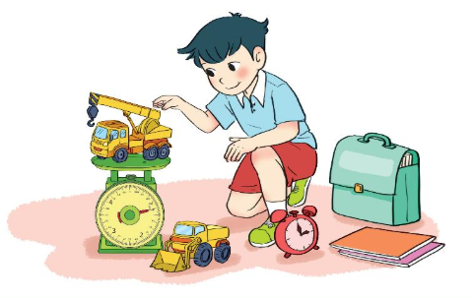



Thứ tư ngày 29 - 12 -2021
Toán
Luyện tập

Slide 2

Ôn tập phép cộng, phép trừ
trong phạm vi 100
S/126

Slide 3
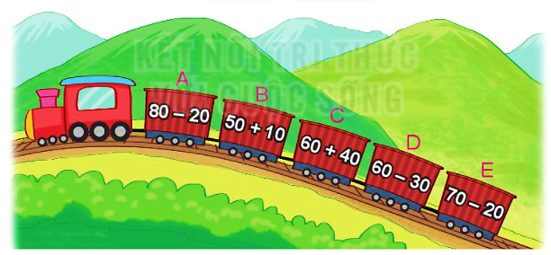
1
a) Số?
Toa | A | B | C | D | E
Kết quả phép tính | 60 | ? | ? | ? | ?
60
100
30
50
b) Những toa nào ghi phép tính có kết quả bé hơn 60?
Những toa ghi phép tính có kết quả bé hơn 60 là: toa D và toa E.
c) Những toa nào ghi phép tính có kết quả lớn hơn 50 và bé hơn 100?
Những toa ghi phép tính có kết quả lớn hơn 50 và bé hơn 100 là: toa B, toa A.
Notes:
HS có thể quan sát vào SGV nếu hình ảnh bé quá

Slide 4

2
Đặt tính rồi tính.
a) 28 + 35
63 – 28
63 – 35
b) 42 + 49
91 – 42
91 – 39
a)
28
63
63
+
–
–
35
28
35
6
3
3
5
2
8

Slide 5
2
Đặt tính rồi tính.
a) 28 + 35
63 – 28
63 – 35
b) 42 + 49
91 – 42
91 – 49
b)
42
91
91
+
–
–
49
42
49
9
1
4
9
4
2

Slide 6
Từ một phép cộng có sẵn, nếu ta lấy tổng trừ đi một số hạng thì được kết quả là số hạng còn lại.

Slide 7
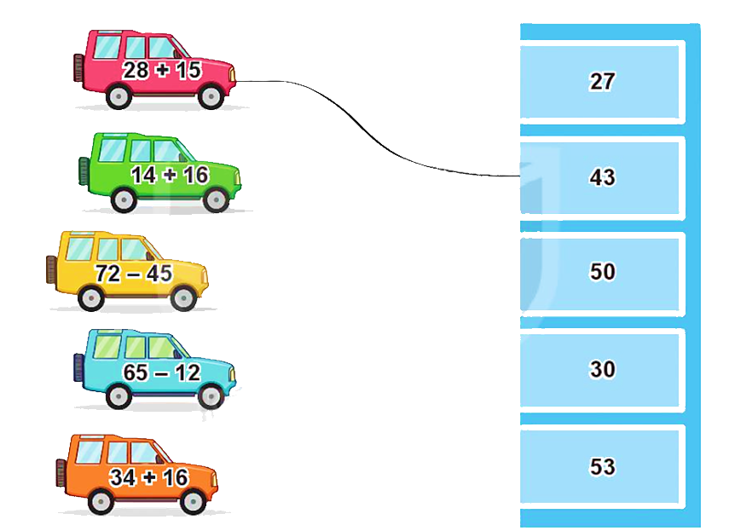
3
Tìm chỗ đỗ cho ô tô.

Slide 8
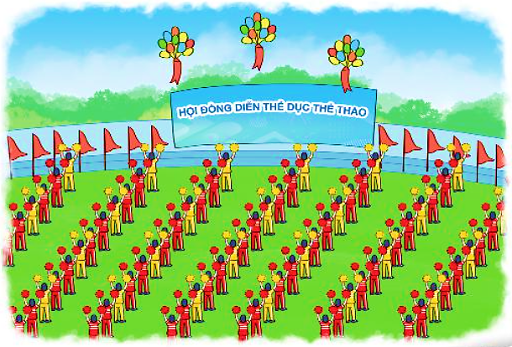
4
Một đội đồng diễn thể dục thể thao gồm có 56 người mặc áo đỏ và 28 người mặc áo vàng. Hỏi đội đồng diễn đó có tất cả bao nhiêu người?
Bài giải
Đội đồng diễn có tất cả số người là:
56 + 28 = 84 (người)
Đáp số: 84 người.

Slide 9

Củng cố
Dặn dò
Làm các bài tập trong SGK Toán trang 128, 129, 130, 131

